Slide 1
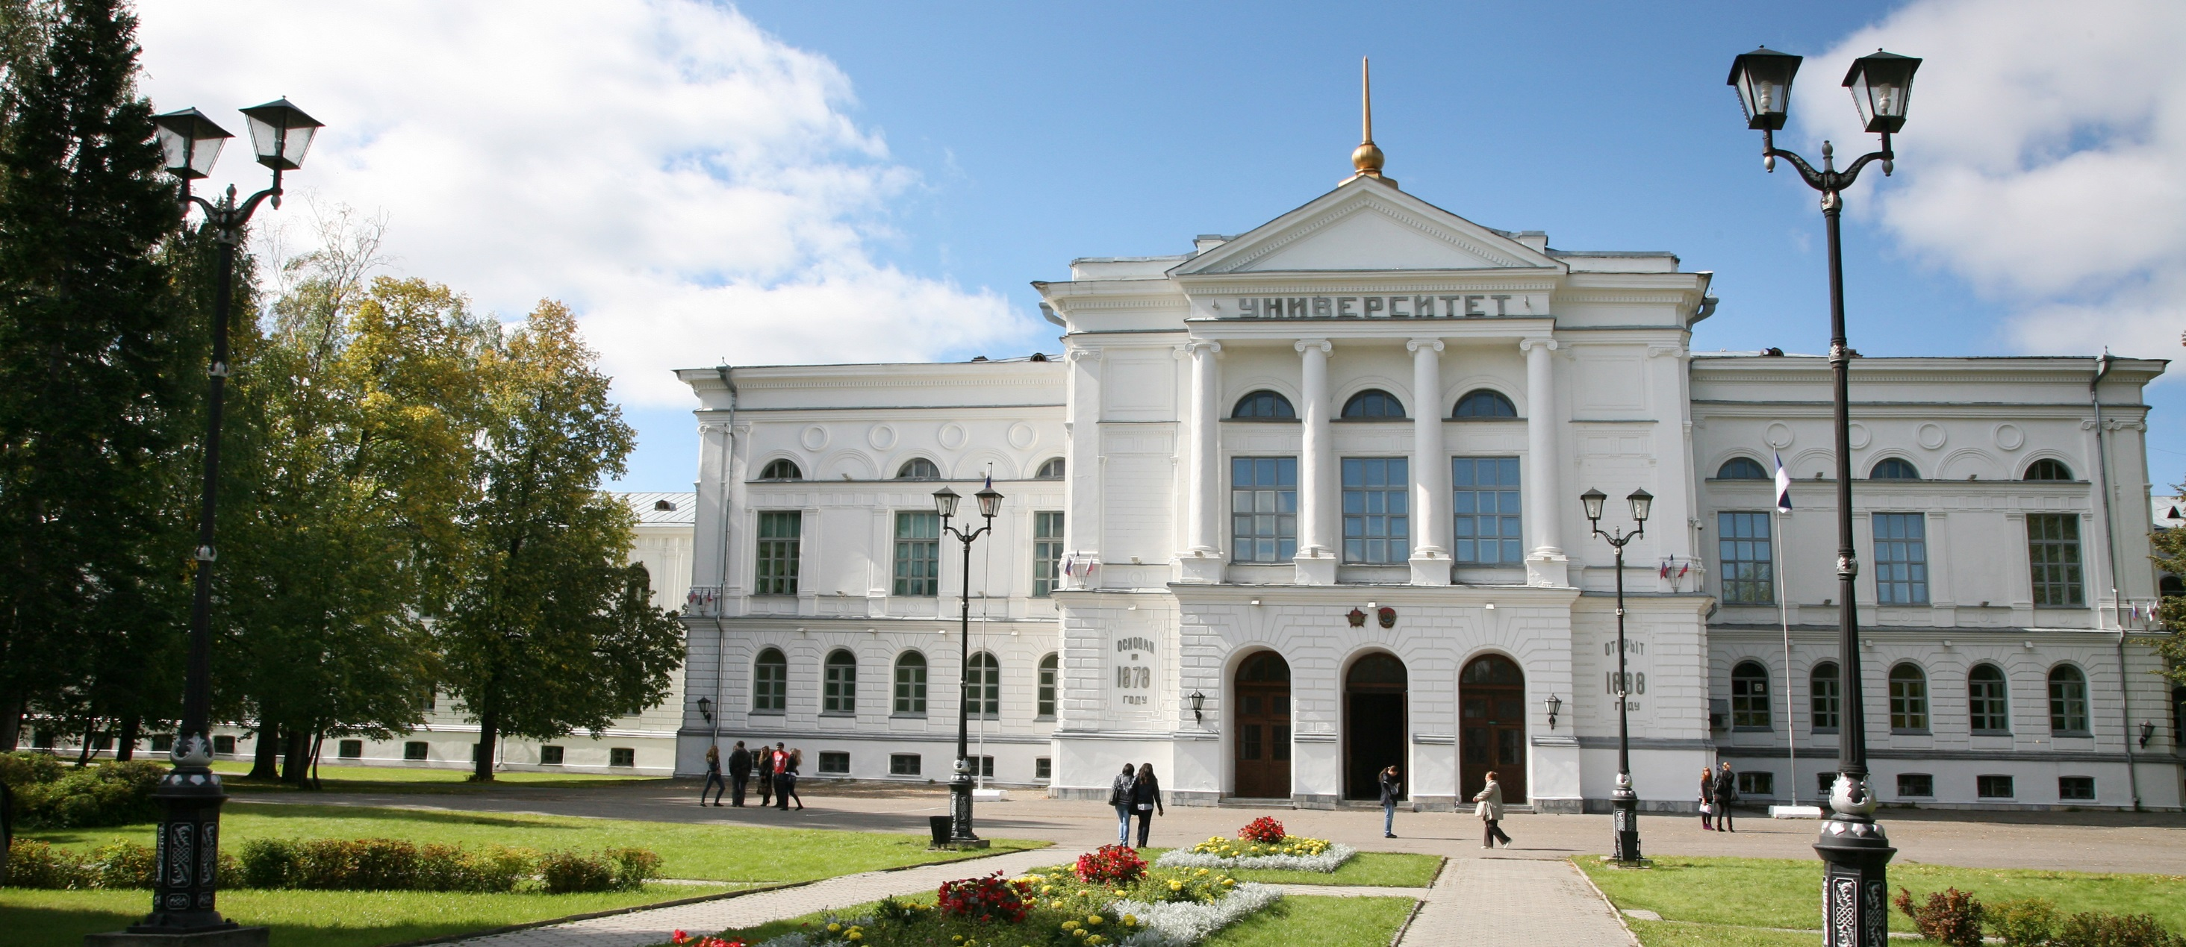
Реализация программы повышения конкурентоспособности Томского государственного университета, II этап, 2015-2016 гг.

Slide 2
Организация проектной деятельности студентов ФФ и школьников на базе Лаборатории учебного демонстрационного эксперимента ФФ ТГУ
Михайличенко Юрий Павлович,
доцент кафедры общей и экспериментальной физики ФФ, к.п.н.,
заведующий Лабораторией учебного физического эксперимента (физкабинет)
Реализация программы повышения конкурентоспособности Томского государственного университета, II этап, 2015-2016 гг

Slide 3
Выполнены задачи проекта.
Организована работа студенческой группы первого курса ФФ над проектами лекционных демонстраций для активизации познавательной деятельности студентов при изучении курса общей физики
При совершенствование содержания Цикла лекций по физике для школьников учтены результаты проектной деятельности студентов физиков в физкабинете
Реализация программы повышения конкурентоспособности Томского государственного университета, II этап, 2015-2016 гг

Slide 4
Актуальность проекта
Ранняя профориентация - веление времени. В работе со школьниками в разных формах необходимо проводить пропаганду достижений физики как науки и показывать многогранность ее применений.
По нашим оценкам физкабинет по количеству опытов занимает второе место в России после МГУ, что может обеспечить высокий уровень педагогической деятельности на его основе.
Реализация индивидуальной траектории обучения студентов младших курсов на основе возможности широкого выбора задач в физкабинете.
Реализация программы повышения конкурентоспособности Томского государственного университета, II этап, 2015-2016 гг
Notes:
Ранняя профориентация - веление времени. Это вынуждает нас работать со школьниками. В работе со школьниками в разных формах необходимо проводить пропаганду достижений физики как науки и показывать многогранность ее проявлений. Ранняя профориентация - веление времени. Это вынуждает нас работать со школьниками. В работе со школьниками в разных формах необходимо проводить пропаганду достижений физики как науки и показывать многогранность ее проявлений.

Slide 5
Расцениваем деятельность первокурсников в физкабинете как состоявшуюся полезную работу над материалом курса общей физики для получения глубоких знаний по дисциплине.
В результате рассмотрения десятков опытов произведен отбор доступных и интересных для школьников, с позиций студентов, физических экспериментов.
По инициативе студента Колесникова Данила в физкабинете изготовлена магнитная жидкость
Проведена защита коллективного проекта на лекции перед школьной аудиторией (презентация студента Алексеева А.).
Реализация программы повышения конкурентоспособности Томского государственного университета, II этап, 2015-2016 гг

Slide 6
Студенты ФФ изготавливают магнитную жидкость в физкабинете. Фото 28 марта 2015 г.
Реализация программы повышения конкурентоспособности Томского государственного университета, II этап, 2015-2016 гг

Slide 7
Магнитная жидкость
Реализация программы повышения конкурентоспособности Томского государственного университета, II этап, 2015-2016 гг

Slide 8
Школьники 10 класса в конце лекции спустились к демонстрационному столу, чтобы рассмотреть в деталях дополнительные эксперименты для домашнего исполнения
Реализация программы повышения конкурентоспособности Томского государственного университета, II этап, 2015-2016 гг

Slide 9
Очередная встреча в физкабинете. 17 сентября 2015 года
Реализация программы повышения конкурентоспособности Томского государственного университета, II этап, 2015-2016 гг

Slide 10
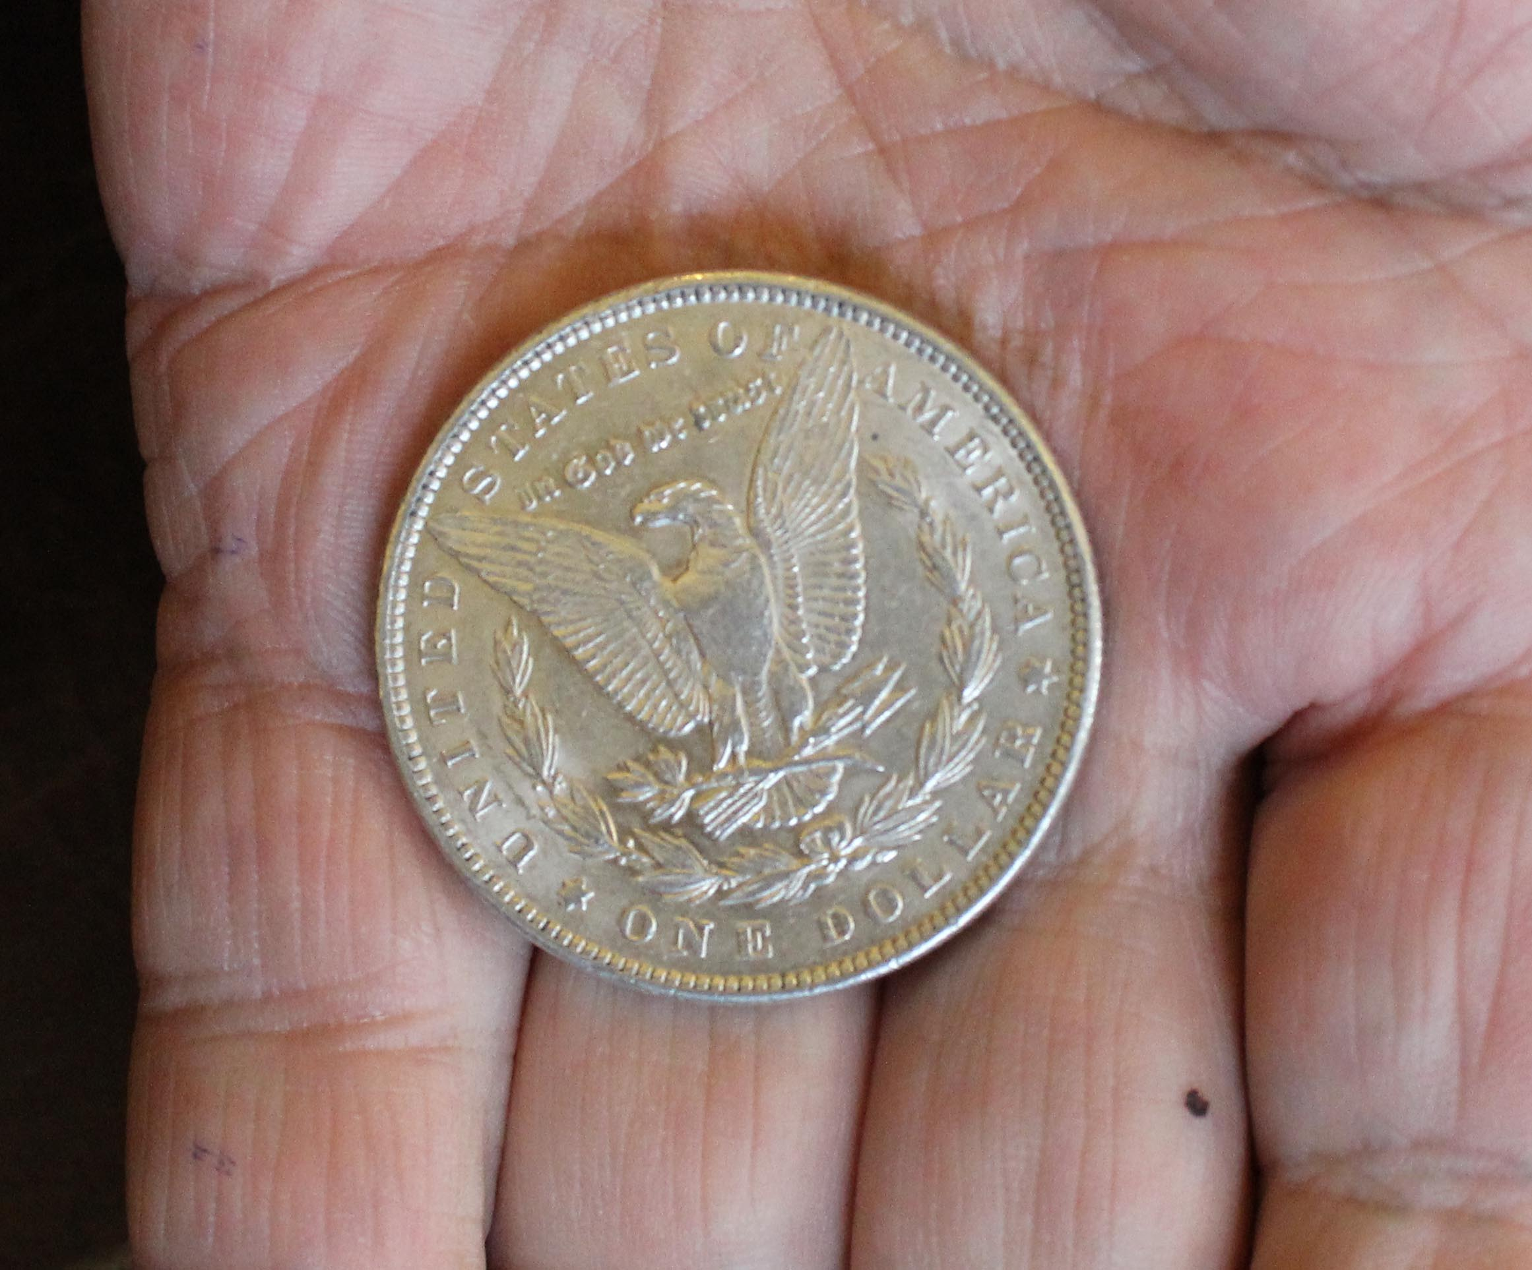
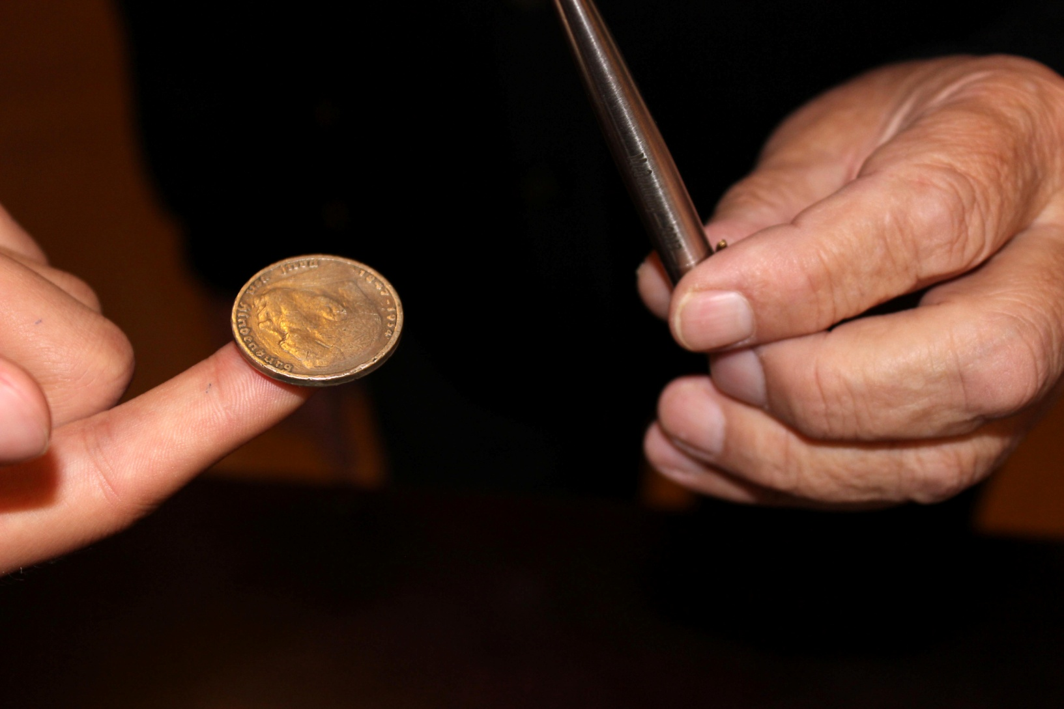
Физика в нумизматике
Реализация программы повышения конкурентоспособности Томского государственного университета, II этап, 2015-2016 гг

Slide 11
План на 2015-2016 уч. год
Студентами собрана и освоена установка микроскоп+компьютер для последующего рассмотрения опытов по наблюдению доменов в иттриевом феррите с применением магнитной жидкости
В следующем учебном году планируем привлечь к нашей деятельности со школьниками студентов старших курсов с краткими выступлениями по оригинальным физическим демонстрациям, либо с материалами работы специальных кафедр.
Реализация программы повышения конкурентоспособности Томского государственного университета, II этап, 2015-2016 гг

Slide 12
Спасибо за внимание!
Национальный исследовательский
Томский государственный университет
634050, г. Томск, пр. Ленина, 36
+7 (3822) 52-98-52, +7 (3822) 52-95-85 (факс)
rector@tsu.ru
www.tsu.ru

